Slide 1
创客教育
系列课程
好搭Bit
(基于Mind+)
好好搭搭在线

Slide 2
串口读取
好好搭搭在线

Slide 3
01
基础知识
目 录
02
指令学习
03
程序代码

Slide 4
1
基础知识
ASCII是基于拉丁字母的一套电脑编码系统。ASCII是用来制订计算机中每个符号对应的代码，这也叫做计算机的内码。每个ASCII码以1个字节(Byte)储存，从0到数字127代表不同的常用符号，例如大写A的ASCII码是65，小写a则是97。
ASCII部分对照表：
ASCII值 | 控制字符
48 | 0
49 | 1
50 | 2
51 | 3
ASCII值 | 控制字符
97 | a
98 | b
99 | c
100 | d

Slide 5
2
指令学习
这个指令在micro:bit类别指令中，好搭Bit从串口读取数值，可以使用该指令判断串口中是否有数据可读。
这个指令在运算符类别指令中，可以使用该指令将数字转换为ASCII字符。

Slide 6
3
程序代码
串口直接读取数值

Slide 7
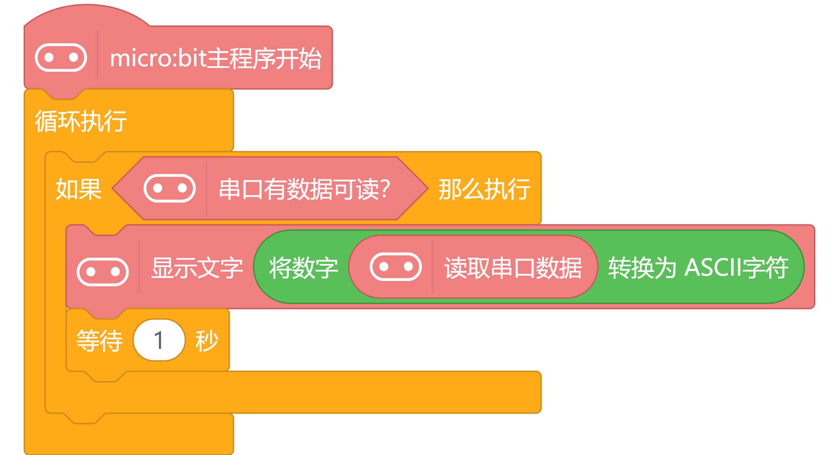
3
程序代码
串口读取数据，并将数据转换

Slide 8
谢谢观看！
好好搭搭在线

